Slide 1
¯^vMZg

Slide 2
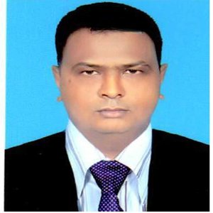
শিক্ষক পরিচিতি
পাঠ পরিচিতি
জেমস কারিকুলাম
অধিবেশন-2
সহিংসতা
পাঠ- 3
মোঃ মামুনুর রশিদ
সহকারি শিক্ষক (ইংরেজি)
মাস্টার ট্রেনার (জেমস কারিকুলাম)
সিঙ্গেরগাড়ী উচ্চ বিদ্যালয়,
কিশোরগঞ্জ, নীলফামারী।
মোবাইল নম্বর: 01779194656
Notes:
এই স্লাইড টি হাইড করে রাখা যায়। দেখালে বেশি সময় দেখাবেন না, সময় নষ্ট করা যাবে না।

Slide 3
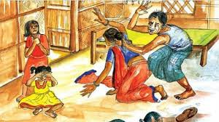
ছবিগুলো মনোযোগ সহকারে দেখ

Slide 5
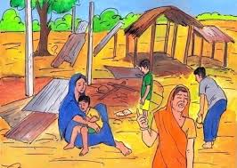
AvR‡Ki cv‡Vi welq
সহিংসতার ধারণা

Slide 6
পাঠশেষে শিক্ষার্থীরা……
১- সহিংসতার ধারনা ব্যাখ্যা করতে পারবে ।
২- সমাজে সংঘটিত বিভিন্ন ধরনের সহিংসতা চিহ্নিত করতে পারবে।

Slide 7
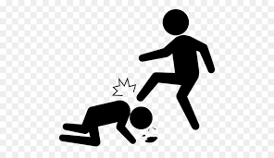
সহিংসতার সংজ্ঞা
কোনো ব্যক্তি অন্য ব্যক্তির সাথে যদি শারীরিক ,মানসিক,যৌন ও অর্থনৈতিক নিপীড়নমূলক আচরণ করে তাই সহিংসতা। এই সহিংসতা যেকোনো স্থানে হতে পারে,যেমন পরিবারে,স্কুলে,খেলার মাঠে, স্কুলে যাওয়ার পথে, স্কুলের হোস্টেলে,ছেলে ও মেয়েরা বিভিন্নভাবে সহিংসতার শিকার হয় ।

Slide 8
এক জন করে বলবে
তোমাদের বিদ্যালয়ে আসা যাওয়ার পথে কখনো বিরুপ পরিস্থিতিতে পড়তে হয়েছে কি না ?
Notes:
দলগত কাজে শিক্ষার্থীদের সহযোগিত করা যেতে পারে…

Slide 10
যৌন হয়রানি
মানসিক
শারীরিক
বিভিন্ন ধরনের সহিংসতা
আর্থিক

Slide 11
শারীরিক সহিংসতা
এসিড মারা
ছ্যাঁকা দেয়া
চড়-থাপ্পর মারা
চুল টানা
মারধর করা
গলা টিপে ধরা
শারীরিক
আঘাত করা
Notes:
প্রধান তিনটি ম্যালওয়্যারের ( ভাইরাস, ট্রোজান ও ওয়ার্ম) বর্ণনা পরর্বতী তিনটি স্লাইডে দেয়া হল….

Slide 12
গালাগালি
মানসিক
অবহেলা করা
খোঁটা দেওয়া

Slide 14
গায়ে হাত দেওয়া
বাজে কথা বলা
যৌন হয়রানি
যৌন নিপীড়নমূলক উক্তি

Slide 15
ভরন পোষণ না দেওয়া
পড়াশোনার খরচ না দেওয়া
আর্থিক
টাকা দিয়ে খারাপ কাজ করানো

Slide 16
দলগত কাজ
পয়েন্টগুলোর মধ্য থেকে বের করতে হবে কোনগুলো শারীরিক, মানসিক, যৌন ও আর্থিক সহিংসতা
গালাগালি
মারধর করা
গায়ে হাত দেওয়া
ভরন পোষণ না দেওয়া
চড়-থাপ্পর মারা
অবহেলা করা
পড়াশোনার খরচ না দেওয়া
পোশাক ও শরীর নিয়ে মন্তব্য করা
এসিড মারা
খোঁটা দেওয়া
আর্থ উপার্জনের জন্য চাপ দেওয়া
যৌন নিপীড়নমূলক উক্তি
Notes:
দলগত কাজে শিক্ষার্থীদের সহযোগিত করা যেতে পারে…

Slide 17
১. একটি লোক সুমনকে কুরুচিপূর্ণ ছবি দেখায়ঃ
মূল্যায়নঃ
ক. যৌন নির্যাতন
খ. শারীরিক
গ. মানসিক
ঘ. আর্থিক
২.কাসেমকে তার বন্ধুরা কাইশ্যা বলে ডাকেঃ
ক. যৌন নির্যাতন
খ. শারীরিক
গ.মানসিক
ঘ. আর্থিক

Slide 18
৩. বই ছিঁড়ে যাওয়ায় আলির মা তাকে মারেনঃ
খ. যৌন নির্যাতন
ক. শারীরিক নির্যাতন
গ. মানসিক
ঘ. আর্থিক
৪.বাবা তার সন্তানদের পড়াশোনায় সাহায্য করেন bv|
ক. যৌন নির্যাতন
খ. শারীরিক
ঘ. মানসিক
গ.আর্থিক

Slide 19
evwoi KvR
সহিংসতা বিভিন্ন ধরনের হতে পারে,কোনো ধরনের সহিংসতাই গ্রহণযোগ্য নয়।

Slide 20
ab¨ev`

